Slide 1
Il FLASHBACK è una tecnica narrativa. Serve a raccontare, attraverso il RICORDO, fatti, avvenimenti, stati d’animo con una tale evidenza da risultare presenti come se fossero vissuti nel momento stesso della narrazione

Slide 2
Per inserire il FLASHBACK attraverso un RICORDO, si può …
utilizzare una di queste espressioni :
MI RICORDO …
MI VIENE IN MENTE …
PENSO A QUELLA VOLTA CHE …
RIPENSO A …

Slide 3
LEGGIAMO INSIEME IL TESTO
AIUTO!
La maestra spiega con voce calma. Mi distraggo un po’: un ragnetto piccolo piccolo scende lungo un filo dal davanzale della finestra. Mi viene in mente … quello che successe alla mamma, al mare, due anni fa. Eravamo in un bellissimo campeggio vicino al mare, in mezzo a un bosco. La prima sera, piazzate le tende, preparata la cena, la mamma disse che avrebbe fatto una dormita eccezionale: aveva guidato per buona parte della notte precedente. Andò nella tenda e... cominciò a urlare come una pazza: -I mostri! Aiuto! Le bestie! AAAHHH !!! Tutti ci precipitammo a vedere che cosa stava succedendo. Bisogna sapere che la mamma è una persona capace di sopportare le fatiche più tremende e i dolori più atroci, è capace di lavorare per una giornata intera, è in grado di far coraggio a tutti quelli che si trovano in difficoltà. Una cosa sola al mondo può farla svenire secca: la vista di un ragno, anche quasi invisibile. Fu così che nella tenda della mamma scoprimmo una famigliola di ragnetti, piccoli e innocui, che si erano accampati proprio sopra il suo cuscino! Per tutte le vacanze la mamma ci tormentò con esplorazioni quotidiane, perquisizioni notturne, urli per falsi allarmi. Furono vacanze molto agitate. Ad un tratto mi accorgo che tutta la classe è in silenzio e sta guardando me. Aiuto, non ho sentito la domanda fatta dalla maestra!

Slide 4
COMPRENDIAMO LA STORIA
1. Dove si trova il protagonista del brano?
2. Che cosa gli fa venire in mente quello che è successo alla mamma?
3. Per inserire il ricordo, l’autore quale espressione ha usato?
4. Che cosa fa ritornare al presente il protagonista?

Slide 5
SCOPRIAMO LA STRUTTURA DI UN BRANO CON IL FLASHBACK
Il racconto AIUTO è stato scritto usando la tecnica del FLASHBACK e segue questa struttura.
1 a PARTE: l’autore narra i fatti che avvengono al tempo PRESENTE.
2 a PARTE L’autore fa un SALTO NEL PASSATO e inserisce il FLASHBACK utilizzando: l’espressione MI VIENE IN MENTE … I verbi sono al tempo PASSATO.
3 a PARTE. L’autore torna al PRESENTE e conclude la narrazione.

Slide 7
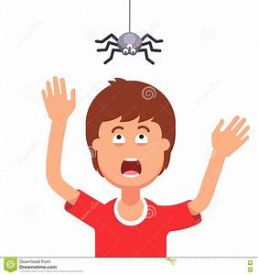
Listen and copy on the copybooks. Then read, draw, and colour. The spider Oh! Oh! Spooky sight. There is a spider in the night. It is a big spider. It is black. It has got eight or six eyes and eight legs. The spider weave the web.

Slide 8
IN CERCA DI RISPOSTE
C’era una volta un punto interrogativo,
un grande curiosone con un solo ricciolone,
che faceva domande a tutte le persone,
e se la risposta non era giusta
sventolava il suo ricciolo
come una frusta.
PORSI DELLE DOMANDE E’ LA BASE DI OGNI CONOSCENZA

Slide 9
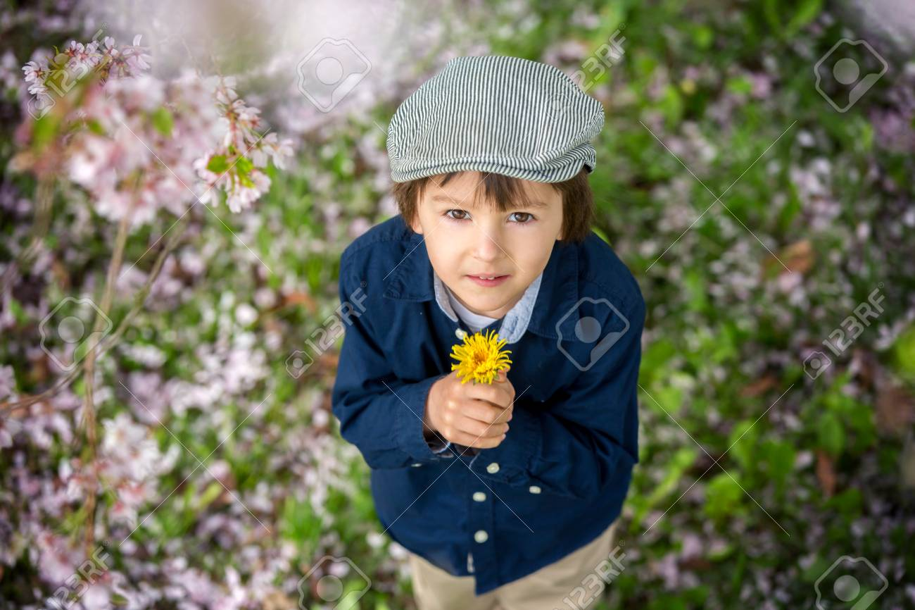
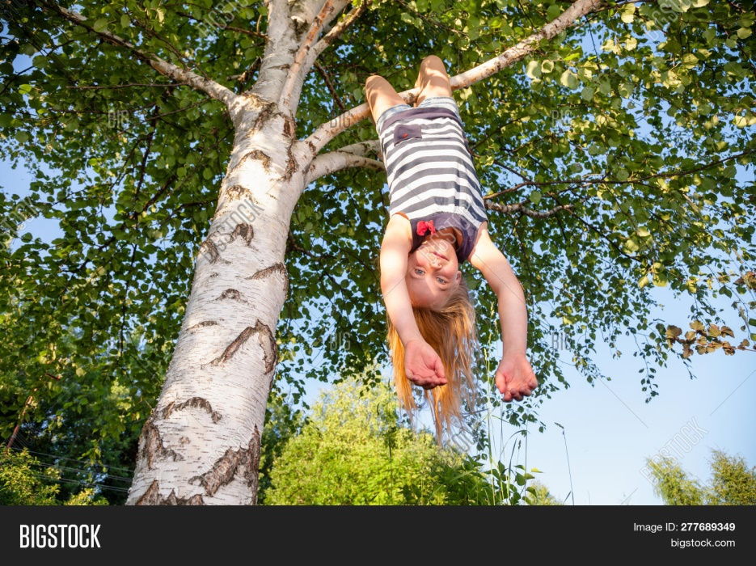
Inchinarsi alle domande
JOAKIM e MIKA
NON ESISTONO DOMANDE SBAGLIATE, LE RISPOSTE SI’, QUELLE A VOLTE POSSONO ESSERE FRETTOLOSE E NON SEMPRE GIUSTE, MA LE DOMANDE SONO SEMPRE OPPORTUNE

Slide 10
IL SENTIMENTO RELIGIOSO
Le domande che JOAKIM e MIKA si pongono
costituiscono il sentimento religioso dell’uomo, che non è la Religione, ma è qualcosa che nasce dentro di noi dallo stupore, dalla meraviglia e dal timore della vita che ci circonda.
Illustra la storia in 4 vignette e completa pag. 109 del tuo libro.

